Slide 1

Notes:
Welkom bij de vijfde les van presentatievaardigheden. Je krijgt nog 1x de mogelijkheid om te oefenen met presenteren en daarna gaan jullie je voorbereiden op de eindpresentatie.

Slide 2
Toetsdoelen
Tijdens en binnen de presentatie:
hanteert de student een professionele houding en passend stemgebruik
stelt de student een duidelijk doel centraal
krijgt de student de aandacht van het publiek en kan deze vasthouden
laat de student het publiek iets beleven
laat de student het publiek iets onthouden
spoort de student het publiek aan tot actie
hanteert de student een professionele opbouw
Notes:
Deze toetsdoelen staan deze week allemaal centraal.

Slide 3
Opbouw
Introductie
en communicatie
Context
bepaling
Boodschap
bepaling
Onderdelen
Weerstand
Generale repetitie
Notes:
Omdat jullie inmiddels met de aangeboden vaardigheden al een heel behoorlijke presentatie neer kunt zetten, gaan we nu ook aandacht besteden aan jouw persoonlijke presentatie en de presentatie van je powerpoint of ander hulpmiddel.

Slide 4
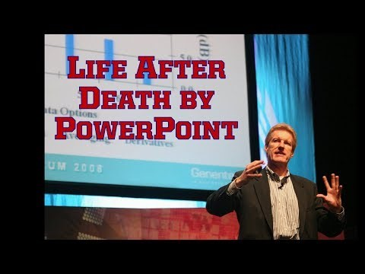
Hulpmiddelen als illustratie…
Notes:
Neem eens een kijkje bij het filmpje waarin Don McMillan de veel voorkomende fouten van een PowerPoint bloot legt. Omdat hij komiek is, overdrijft hij het flink, maar toch zul je er veel onderdelen in herkennen.
Let bij het maken van je volgende presentatie daarom goed op de volgende punten:
Zet niet te veel tekst op een slide. Je publiek zal het gaan lezen waardoor er niet meer naar jouw verhaal geluisterd wordt.
Vermijd spelfouten! Als je geconcentreerd hebt gewerkt aan je presentatie kan het makkelijk gebeuren dat je zelf over je fouten heen leest. Laat het dus altijd door een ander controleren.
Als je opsommingen gebruikt, probeer dat dan te beperken. Mensen onthouden slechts een aantal punten. Dus liever de belangrijkste argumenten op een slide dan alle argumenten.
Gebruik gepaste kleuren. Wees voorzichtig met drukke, opvallende kleuren. Het oogt vaak minder professioneel
Presenteer geen ingewikkelde informatie met behulp van grafieken of tabellen. Het is wel de bedoeling dat slides jouw verhaal aanvullen en duidelijker maken; niet alleen maar ingewikkelder maken.
Gebruik geen overbodige beweging in je presentatie. Je kunt bijvoorbeeld best 1 voor 1 je opsommingen in beeld laten komen. Zodra je een punt besproken hebt, komt de volgende in beeld. Daarmee voorkom je dat je publiek al verder gaat lezen dan dat jij in je verhaal bent. Gebruik beweging dus alleen als het functioneel is.
Let er op dat je een goed leesbaar lettertype gebruikt.
Controleer nadat je de aankomende presentatie hebt gemaakt eens of jouw PowerPoint voldoet aan bovenstaande punten.

Slide 5
Hulpmiddelen als illustratie
Achtergrond
Dosering van informatie
Relevante en leesbare plaatjes
Voldoende tijd voor iedere dia
Niet teveel beweging
Een professionele uitstraling
Geen fouten
Notes:
Om er voor te zorgen dat jullie niet opnieuw de informatie hoeven te beluisteren bij het controleren van je nieuwe presentatie, op deze slide nog even een samenvatting van de belangrijkste punten.
Gebruik een rustige, liefst egale, achtergrond waarbij de tekst goed leesbaar blijft.
Zet niet te veel informatie op de slide en gebruik steekwoorden.
Gebruik relevante en leesbare plaatjes.
Neem voldoende tijd voor een slide. Dit heeft ook te maken met jouw manier van presenteren. Pak aan het begin en aan het eind van de slide even wat rust door een stilte te laten vallen. Laat niet te veel dingen over het scherm heen vliegen en zet beweging alleen in als het functioneel is.
Zorg voor een professionele uitstraling van je powerpoint met eenheid, duidelijke structuur en overzicht. Als je hier zelf geen kijk op hebt, laat iemand anders je dan helpen
En vermijd fouten! Als je heel vaak presenteert, kan er best een keer een spelfoutje insluipen. Maar straks is het jouw eindpresentatie voor een beoordeling. Daar mag echt geen fout in zitten.

Slide 6


Vormen van verstoring
Mensen komen later binnen,
Weglopen om naar het toilet te gaan,
Afgaan van mobieltjes
Kletsende mensen
Lastige vragen / vragenstellers
Ongeïnteresseerd, reactieloos publiek
Tegenargumenten, kritiek
of cynisme
Etc., etc…….

Slide 7
Omgaan met verstoring
Zelfbeheersing en uitstraling
Hoe denk je over jezelf?
Hoe denk je over jouw boodschap?
Hoe straal je dat uit?

Slide 8
Denk eens terug aan de les met aandacht behouden…..
Is je presentatie wel in orde?
Praat je niet te lang?
Is er interactie?

Slide 9
Omgaan met verstoring (2)
De groep
Hoe is de samenstelling en de sfeer binnen de groep?
Wat is hun voorprogramma?
Zijn ze er uit eigen beweging of door iemand gestuurd
Hoe oud zijn ze?
Gebruik je te veel theorie? Of vakjargon?

Slide 10
Don’ts
Verwijtend of sarcastisch reageren
Rechtvaardigen
Draaikonten
In je schulp kruipen
Eeeeeeh-eeeeeh
Zielig kijken

Slide 11
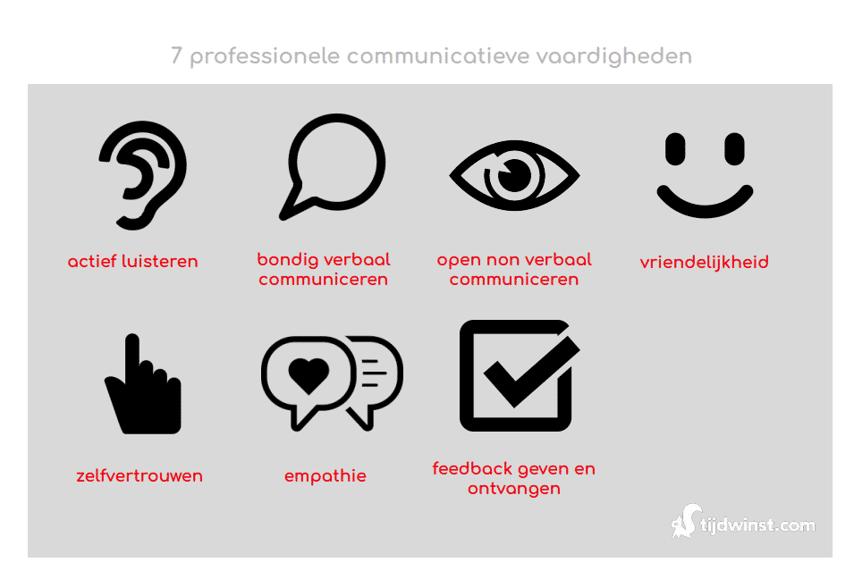
Do’s
Notes:
Vragen / opmerkingen plaatsen:
“Het valt me op dat…”
“Wat is er aan de hand dat jullie zo… zijn?”
”Goed dat je dat zegt…”
Gebruik (natuurlijke) humor
Sta rechtop
Gebruik de kracht van de stilte!
Stap naar voren
Niet meegaan in de negativiteit, focus op de positieven in de groep
Benader de kritiekgever positief, val hem niet af

Slide 12
Vragen uit het publiek
Behandel vragen systematisch
Herhaal de vraag
Kom er eerlijk voor uit wanneer je een antwoord niet weet
Voorkom dat er één of twee vragenstellers overheersen
Kondig aan wanneer de tijd bijna om is

Slide 13
Verstoringen zullen er altijd zijn..
Niet perse slecht
Ombuigen
Twijfel niet aan jezelf; check je eigen gedrag

Slide 14
Presentatieopdracht
Opdracht: geef een presentatie over een psychologie gerelateerd onderwerp, waarbij je minimaal 5 sheets gebruikt.
Doel: de sheets moeten functioneel en professioneel zijn.
Presentatieduur: 5 minuten
Notes:
Voor deze laatste oefenpresentatie ga je weer een presentatie voorbereiden van 5 minuten. Deze presentatie is wederom psychologie gerelateerd. Kies bijvoorbeeld een onderwerp dat jij interessant vindt en waar jij meer over wilt weten of al veel van weet.
Je mag voor de powerpoint dit keer 5 slides gebruiken. Let goed op de inhoudelijke kenmerken die in deze videolecture aan bod zijn gekomen. En zorg ervoor dat je meer doet dan alleen informeren. Je wordt opgeleid tot Toegepast Psycholoog en je wilt met je presentative je toehoorders in beweging krijgen. Je wilt ze overtuigen van iets en / of aanzetten tot acties, inspireren, bewust maken enzovoort. Let ook op je persoonlijke presentatie. Zorg er voor dat je jezelf professioneel presenteert.
Daarnaast let je natuurlijk ook weer op de aspecten die in de voorgaande lessen aan bod zijn gekomen: kies een krachtige kernboodschap (les 2), houdt rekening met de context en zorg ervoor dat je de aandacht vasthoudt (les 3). Daarnaast creeer je een heldere structuur met een opening, middenstuk en een krachtig slot (les 4).

